Slide 1
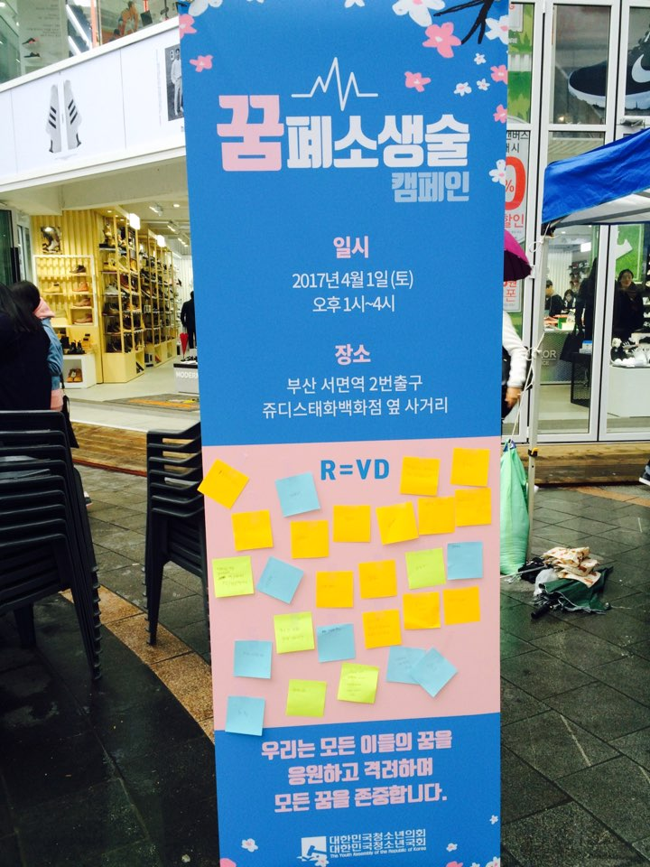
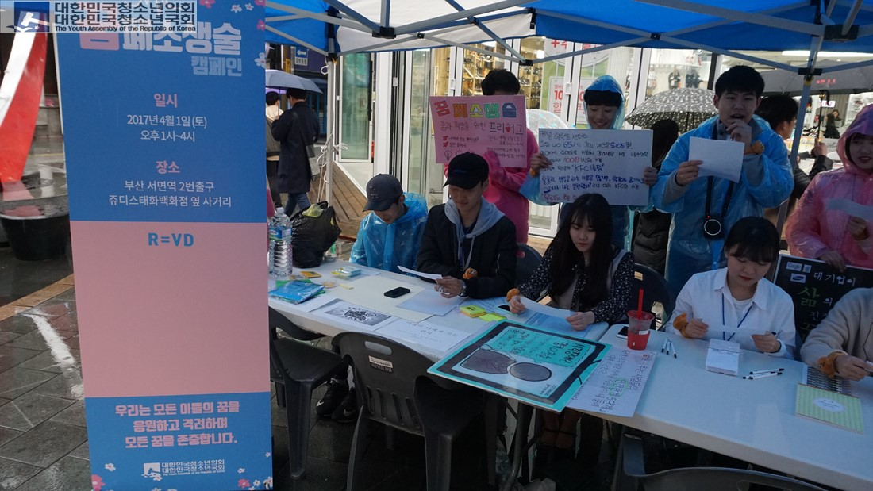
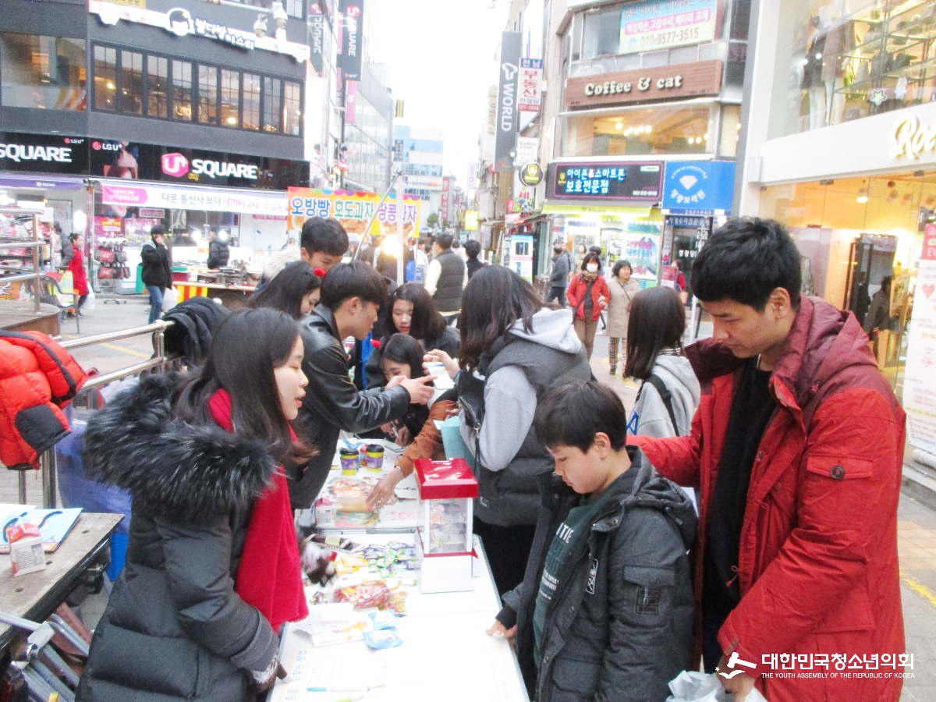
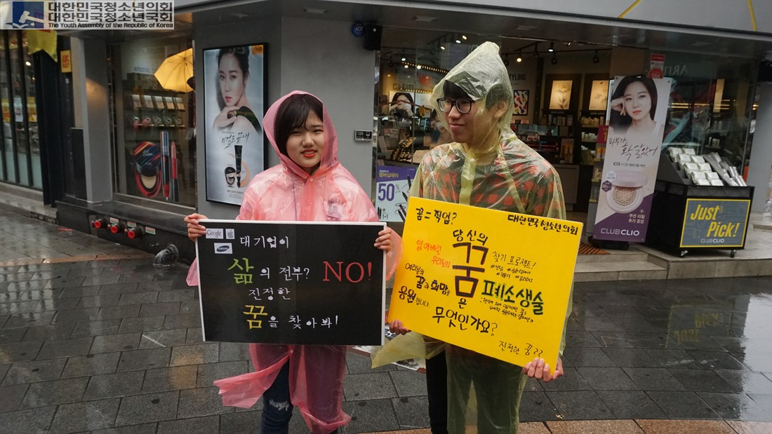
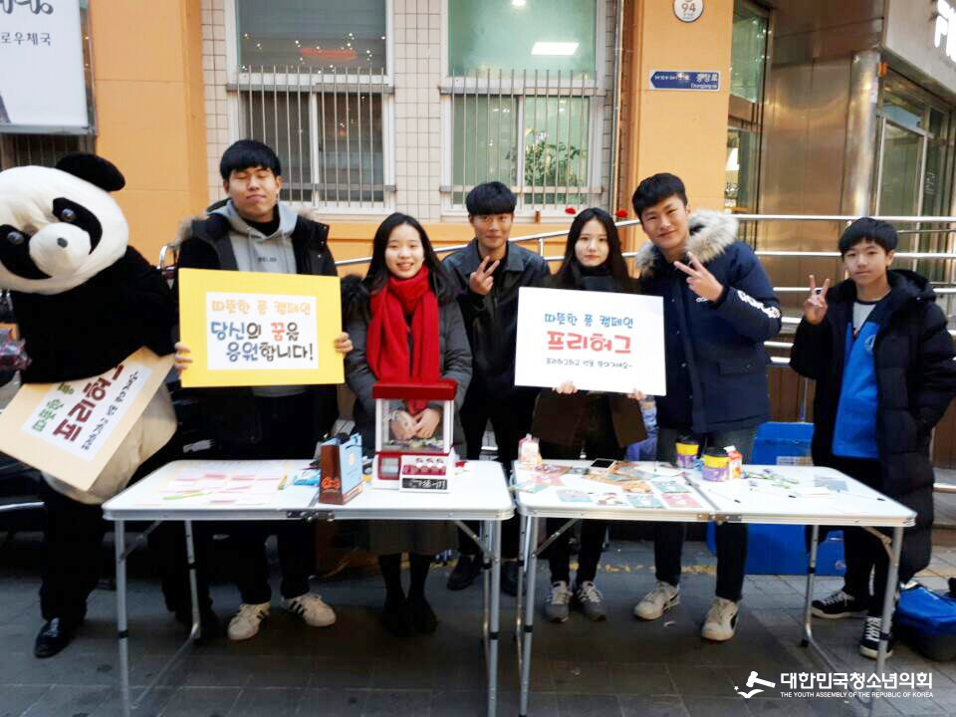
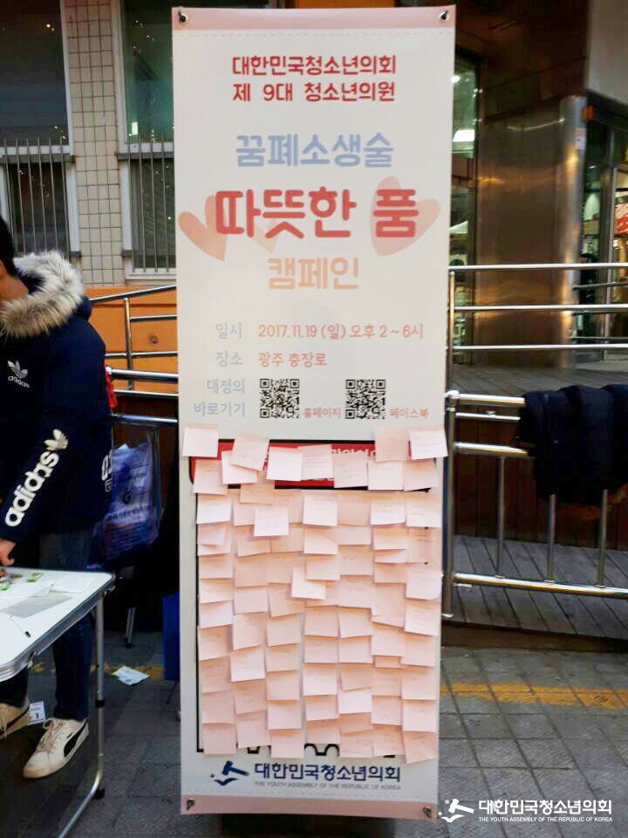
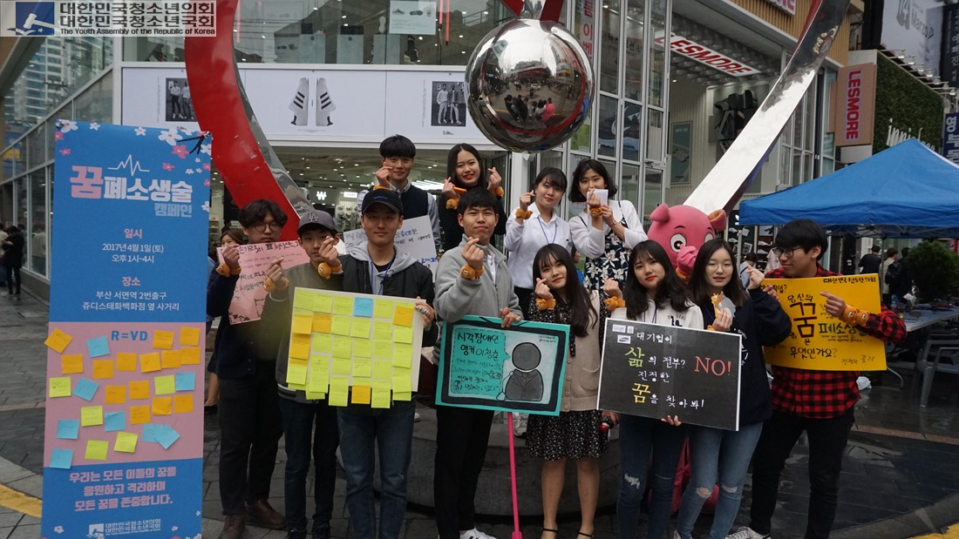
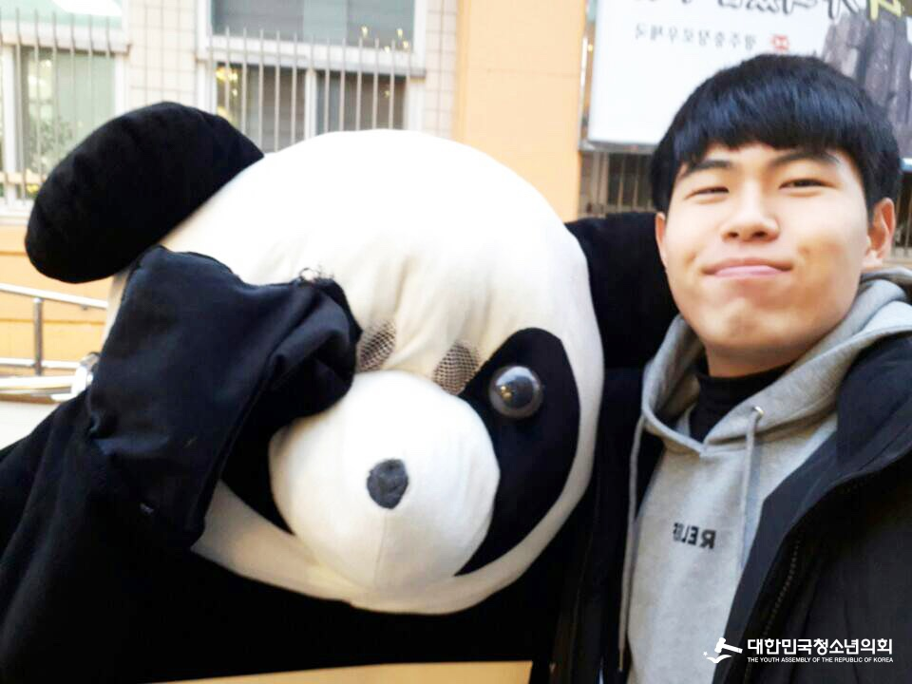
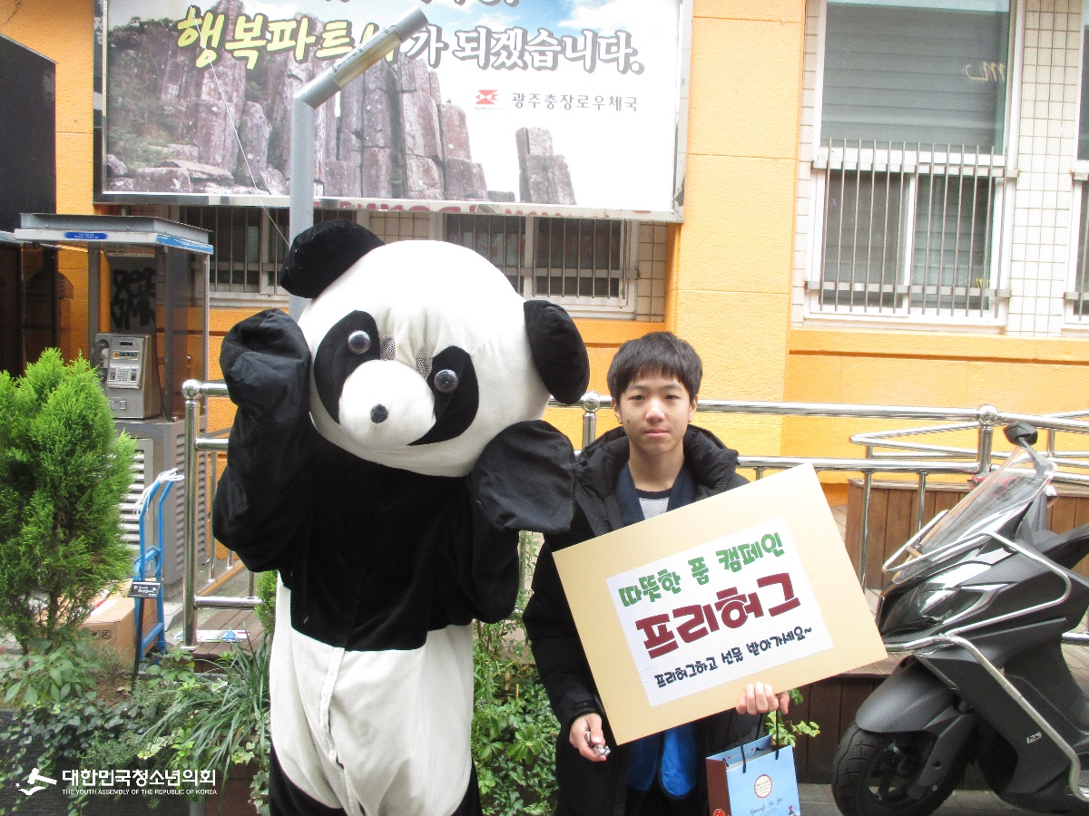
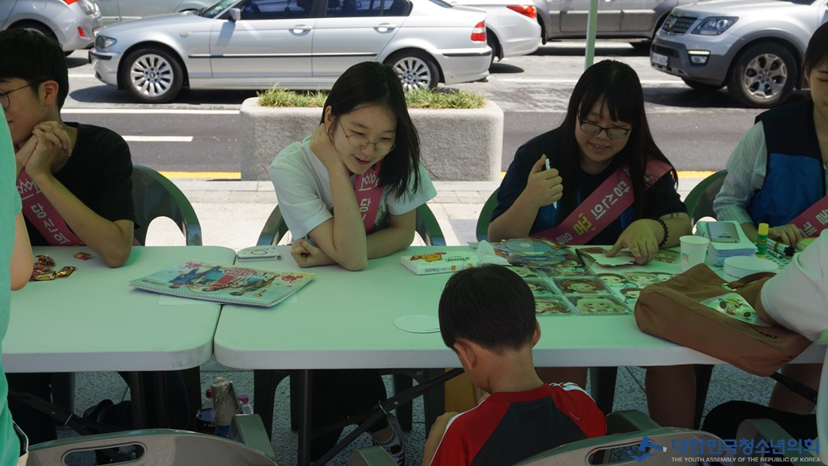
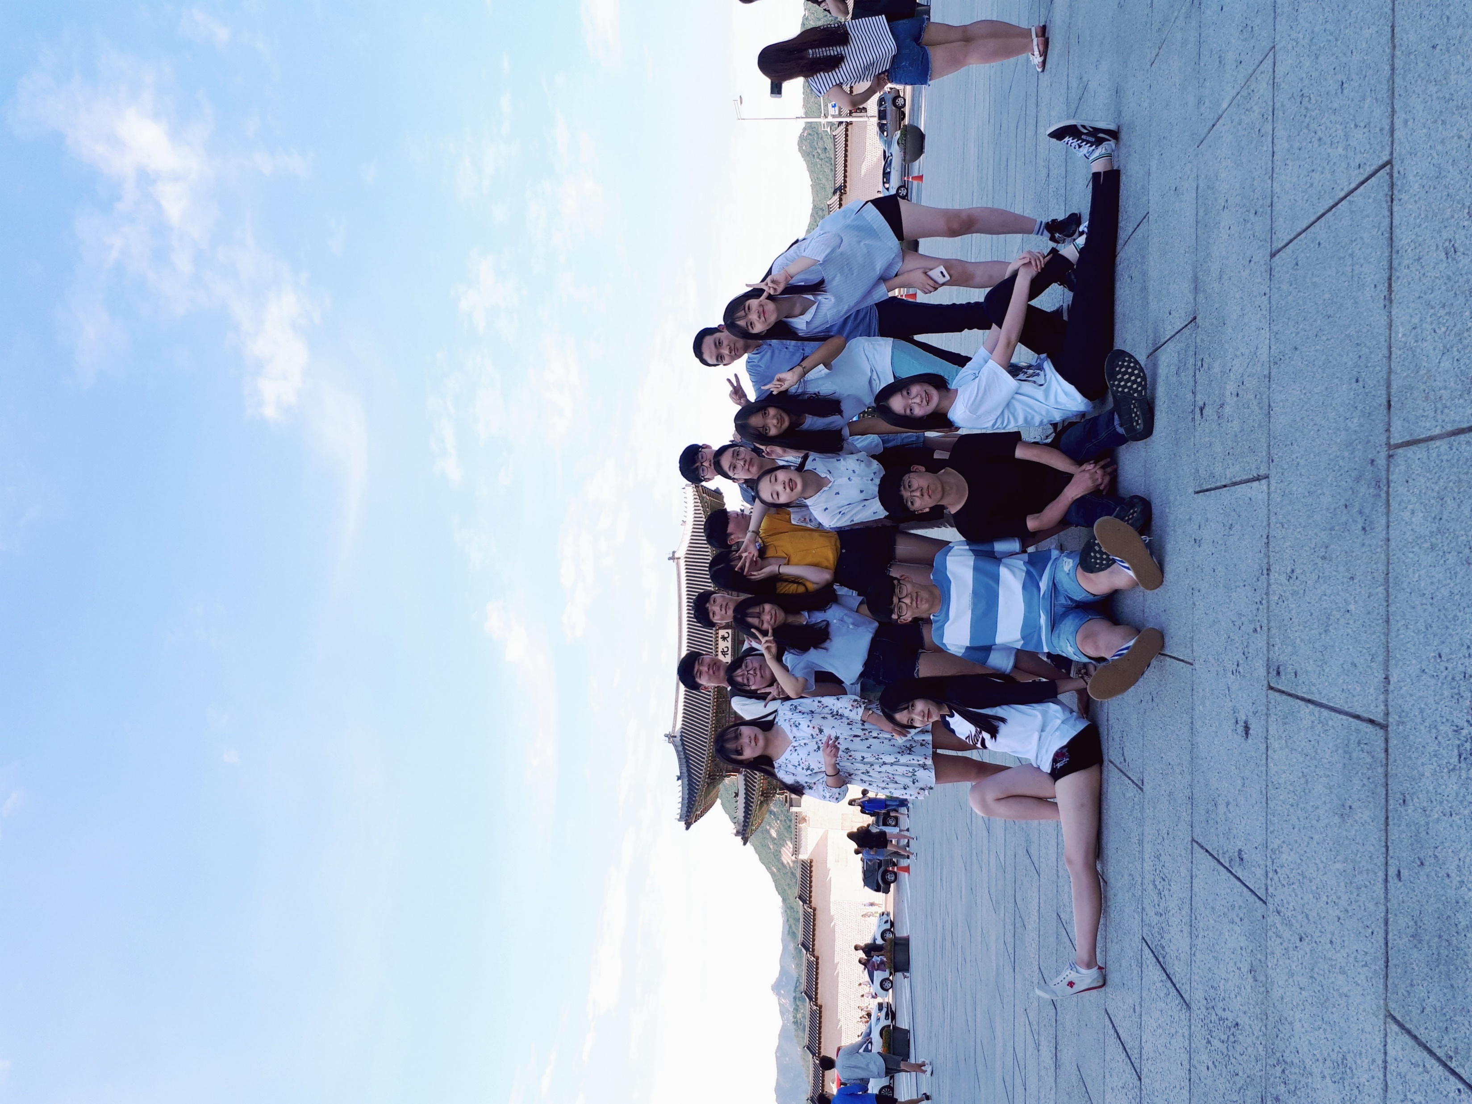
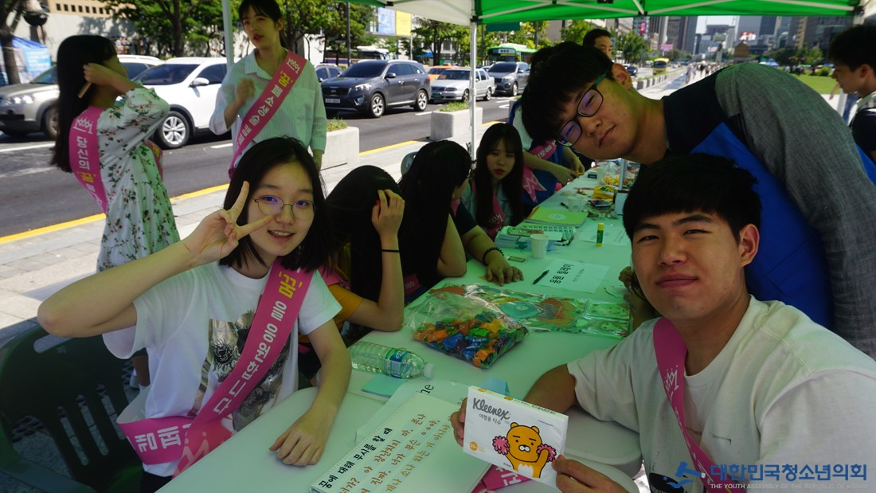
꿈폐소생술
상황보고

Slide 2
꿈폐소생술 상황보고
2월 01일 : 첫 집행부 구성
2월 08일 : 사전 토의 진행
2월 10일 : 첫 온라인 회의
최윤서 부팀장,
최세희 서기, 유영비 서기 선출
2월 17일 : 2차 온라인 회의
온.오프라인 캠페인 기획
1차 캠페인 일시 선정(4월 1일)

Slide 3
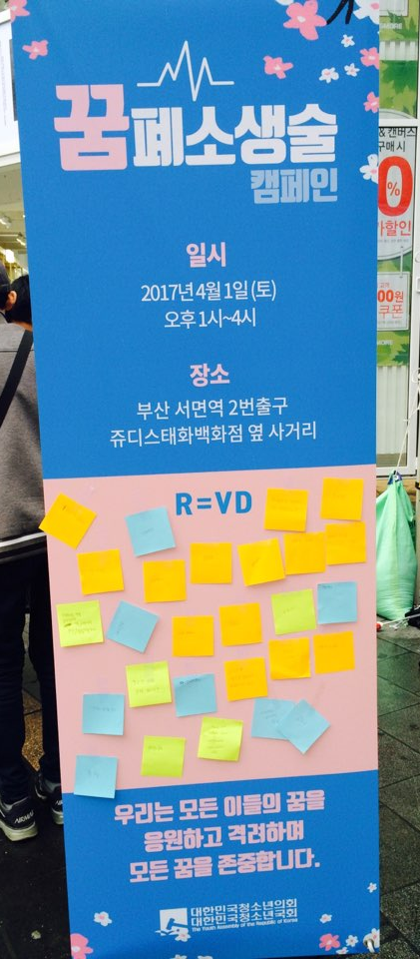
4월 꿈폐소생술 캠페인
4월 1일 첫 오프라인 캠페인 진행
-부산 서면
: 꿈 선서식
: 프리허그
: 응원릴레이
: 꿈 질문지
: 나에게 쓰는 편지
: 온라인 상담 신청

Slide 4
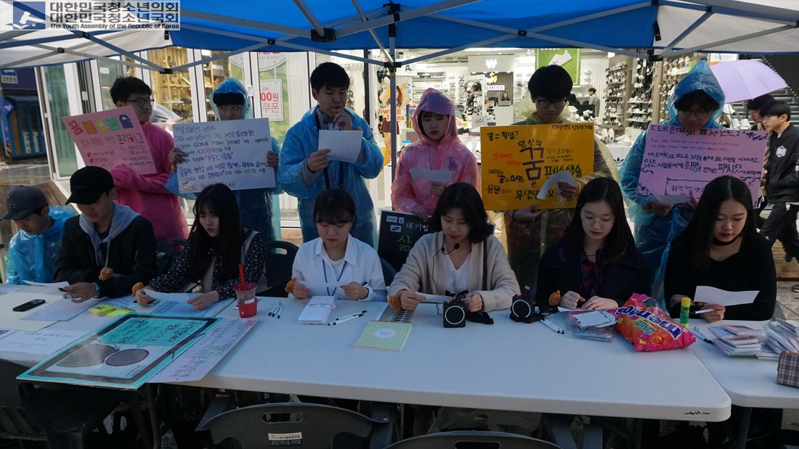
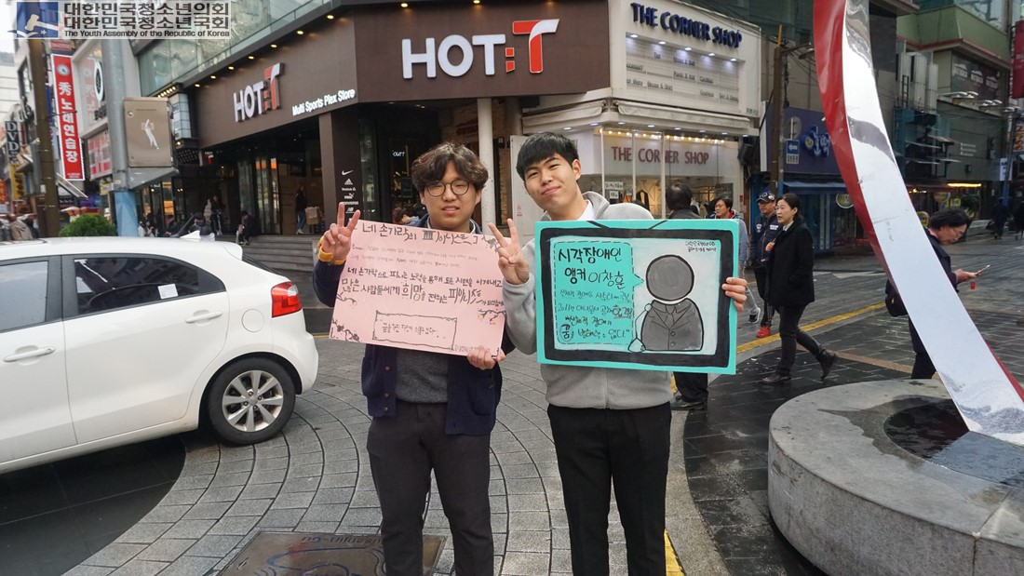
꿈선언식
피켓활동

Slide 5
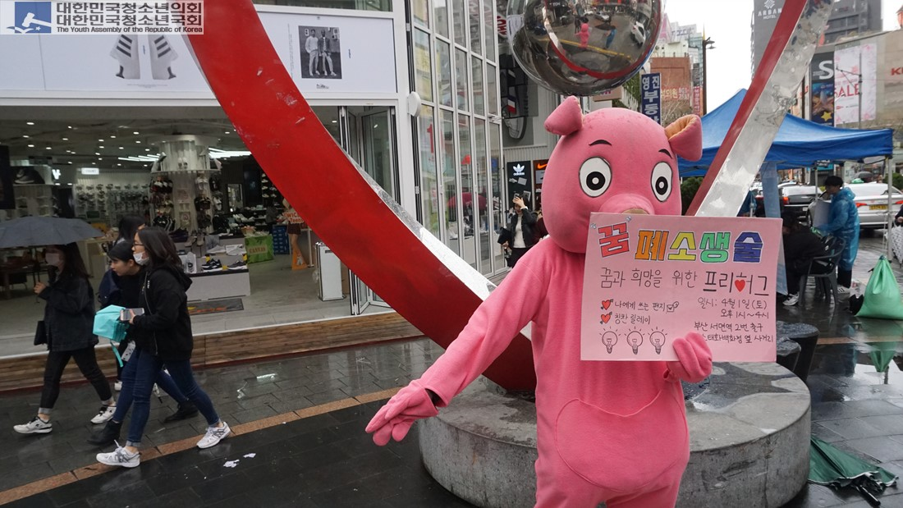
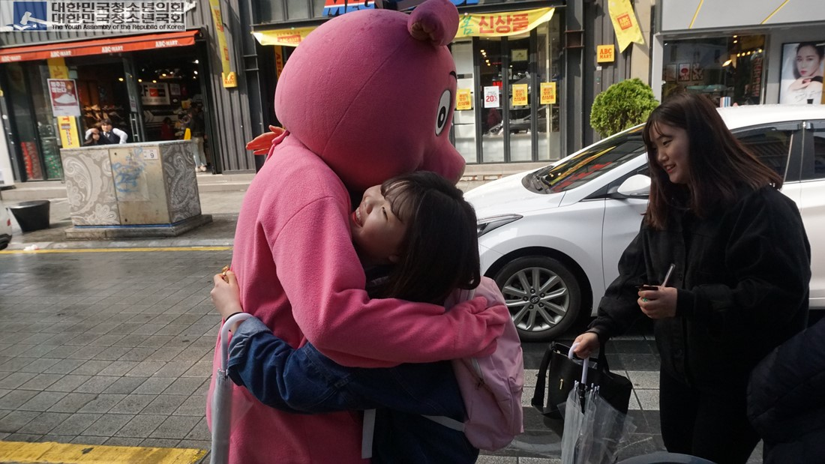
피켓활동
프리허그

Slide 6
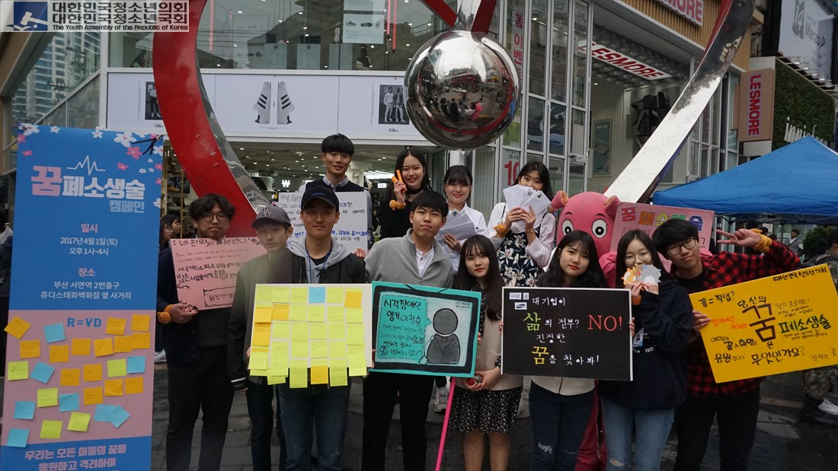
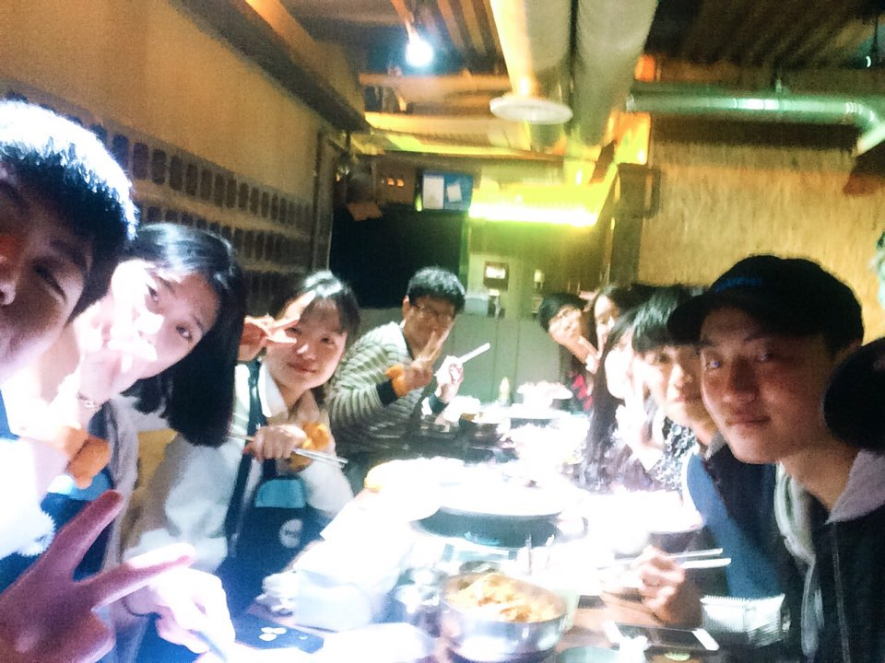

Slide 7
8월 꿈폐소생술
+Let’s 긍정 캠페인
8월 26일
두번째 오프라인 캠페인 진행
-서울 광화문
: 기존 캠페인
: 프리하이터치
: 긍정의 한 마디 뽑기
: 나의 장점 쓰기
: 인생에서 최고의 순간?
: 부정적인 말 순화하기

Slide 8
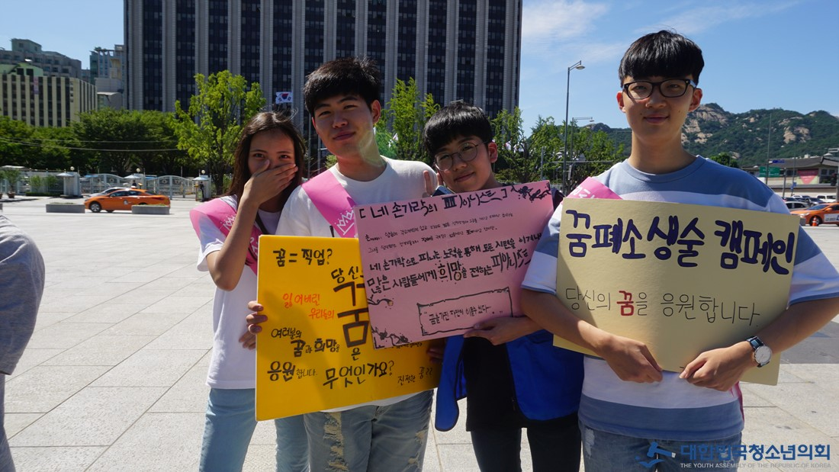
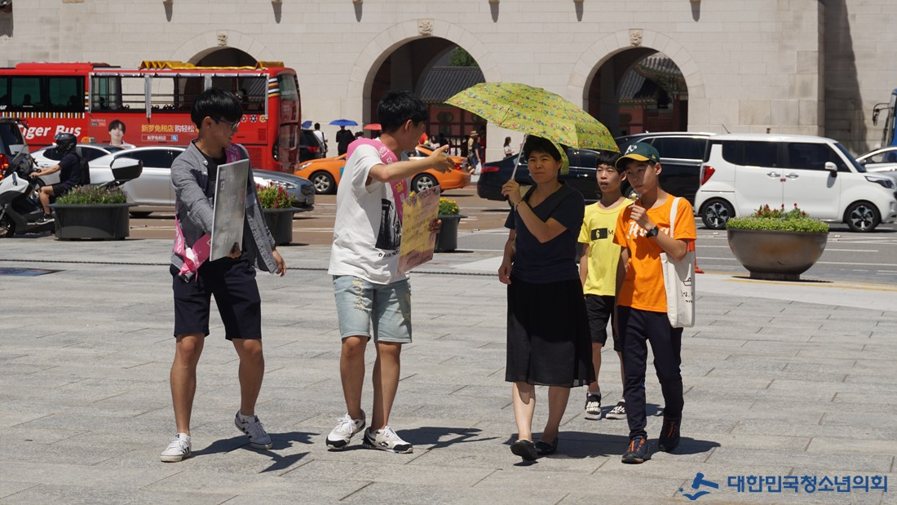
피켓활동
홍보활동

Slide 9
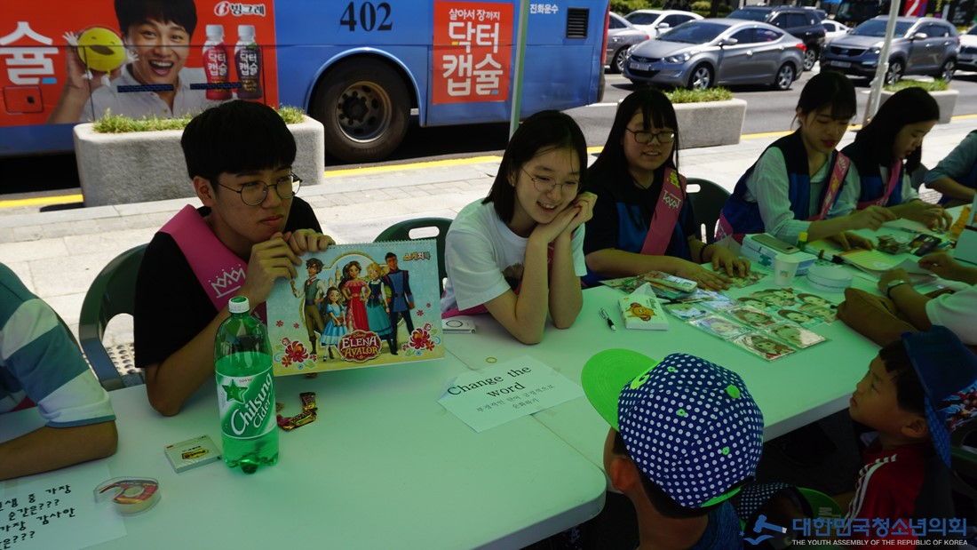
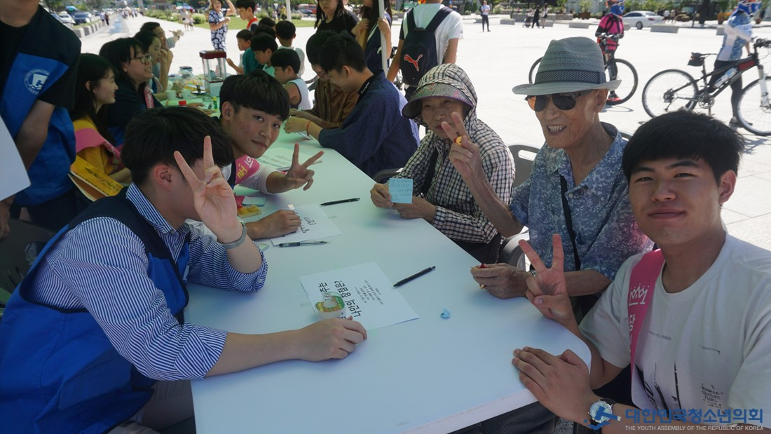
부정적인 말 순화하기
나만의 장점/내 인생 최고의 순간 적기

Slide 10
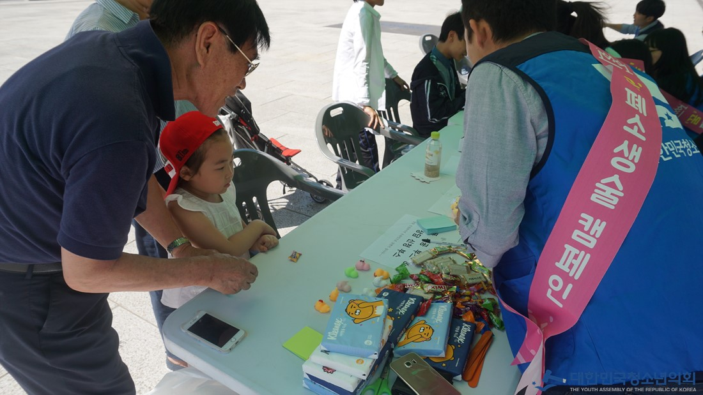
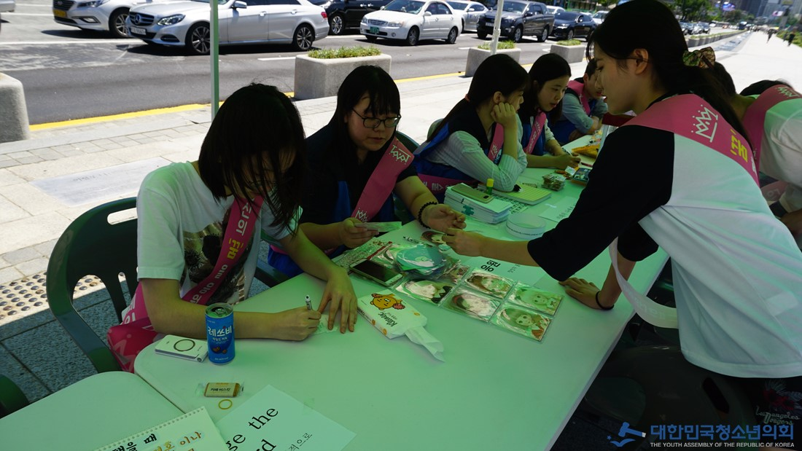
상품지급
응원릴레이

Slide 11
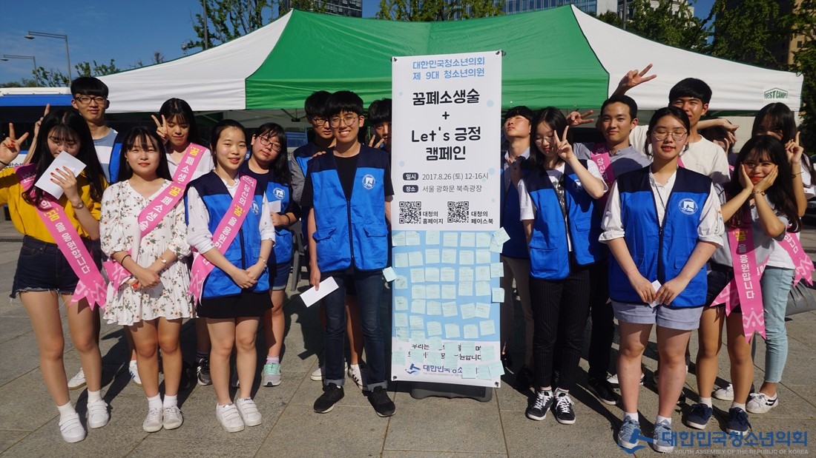

Slide 12
11월 꿈폐소생술+따뜻한 품 캠페인
11월 19일
마지막 오프라인 캠페인 진행
-광주 충장로
: 응원릴레이
: 자신의 꿈/장점 적기
: 꿈 방해요소 송판 격파
: 긍정의 한마디 뽑기
: 프리허그/프리하이터치

Slide 13
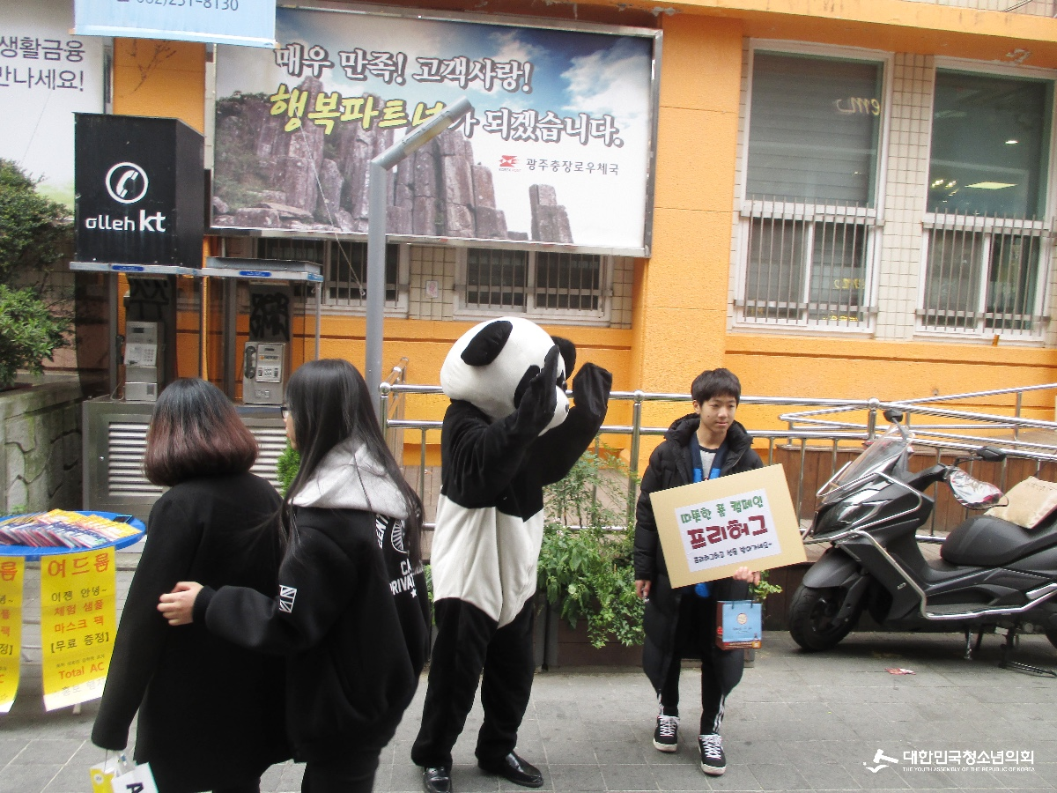
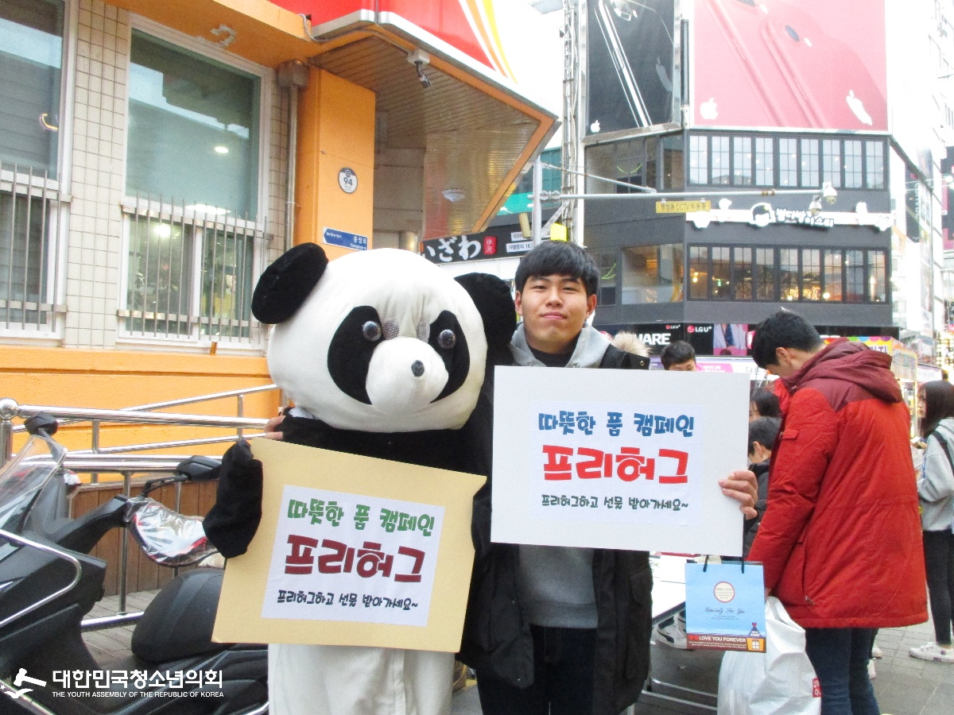
홍보활동
피켓활동

Slide 14
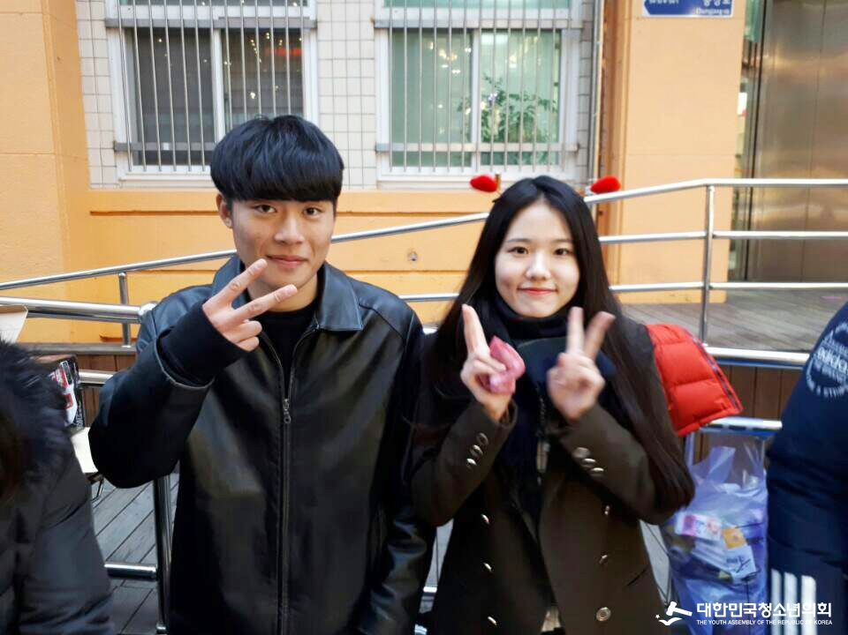
긍정의 한 마디 뽑기

Slide 15
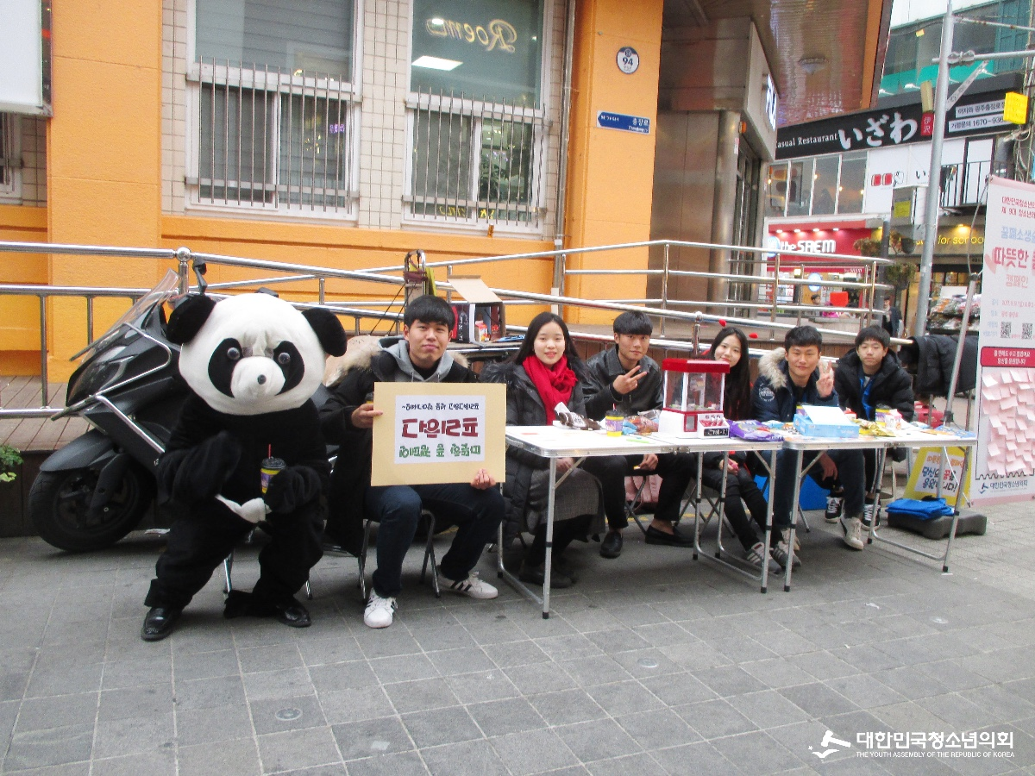

Slide 16
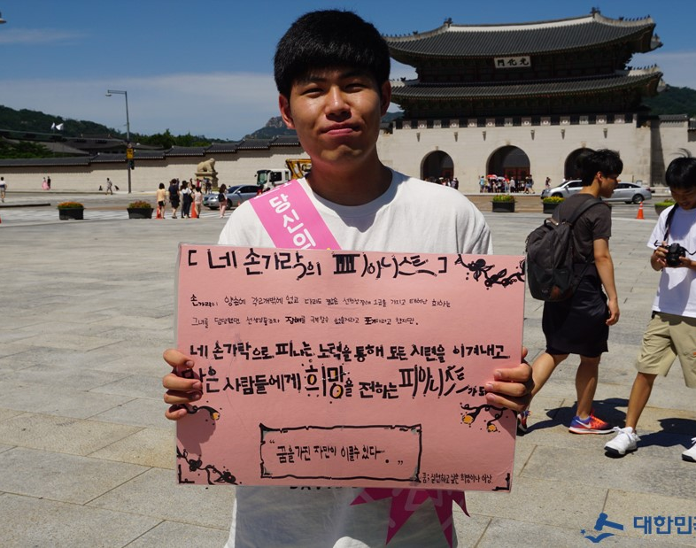
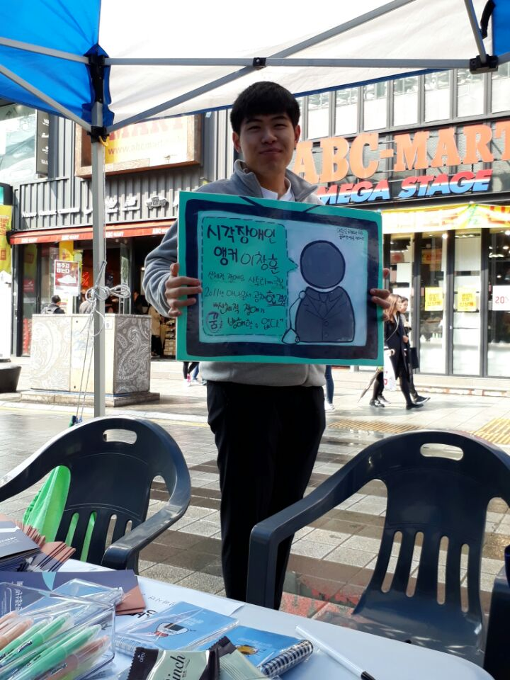
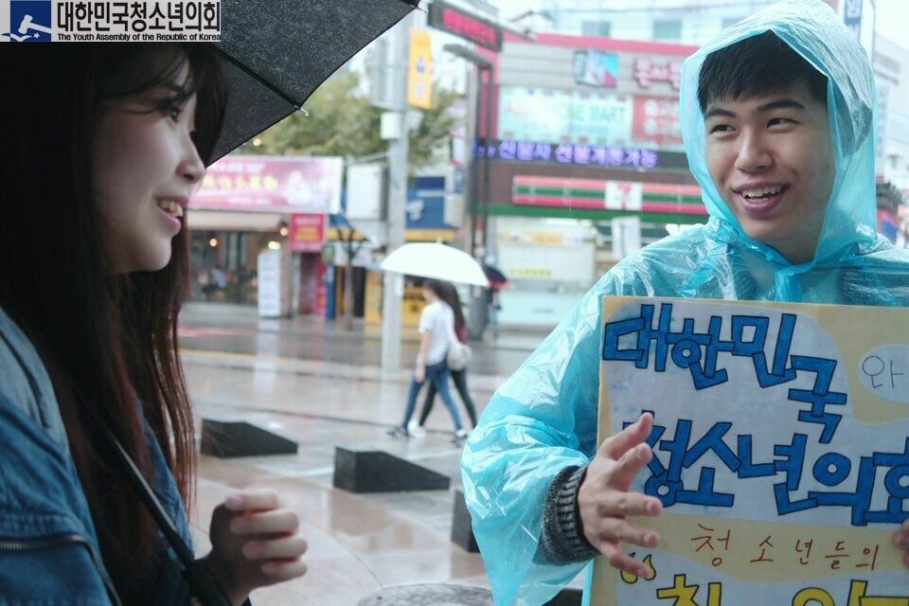
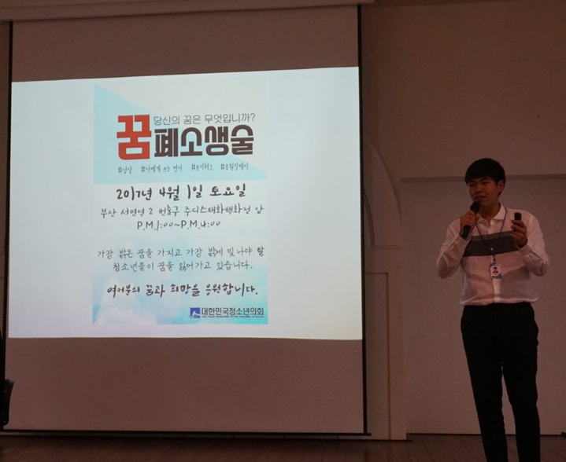

Slide 17
THANK YOU
for Listening
Q&A

